Slide 1
建设科技强国青年人可以做些什么？
李天宇 周鑫悦 高强 盛曦 胡笳 鲁阳阳

Slide 2

目录
01
积极参与科研创新
02
提升专业素养与技能
03
参与科普宣传与科学传播
04
关注科技动态

Slide 3
积极参与科研创新
01

Slide 4


提升专业知识与技能
深入学习
参加学术活动
专注于所学专业，掌握相关知识和技能，为科研和创新做好准备。
了解科研动态和前沿技术，拓宽知识面和视野。

Slide 5
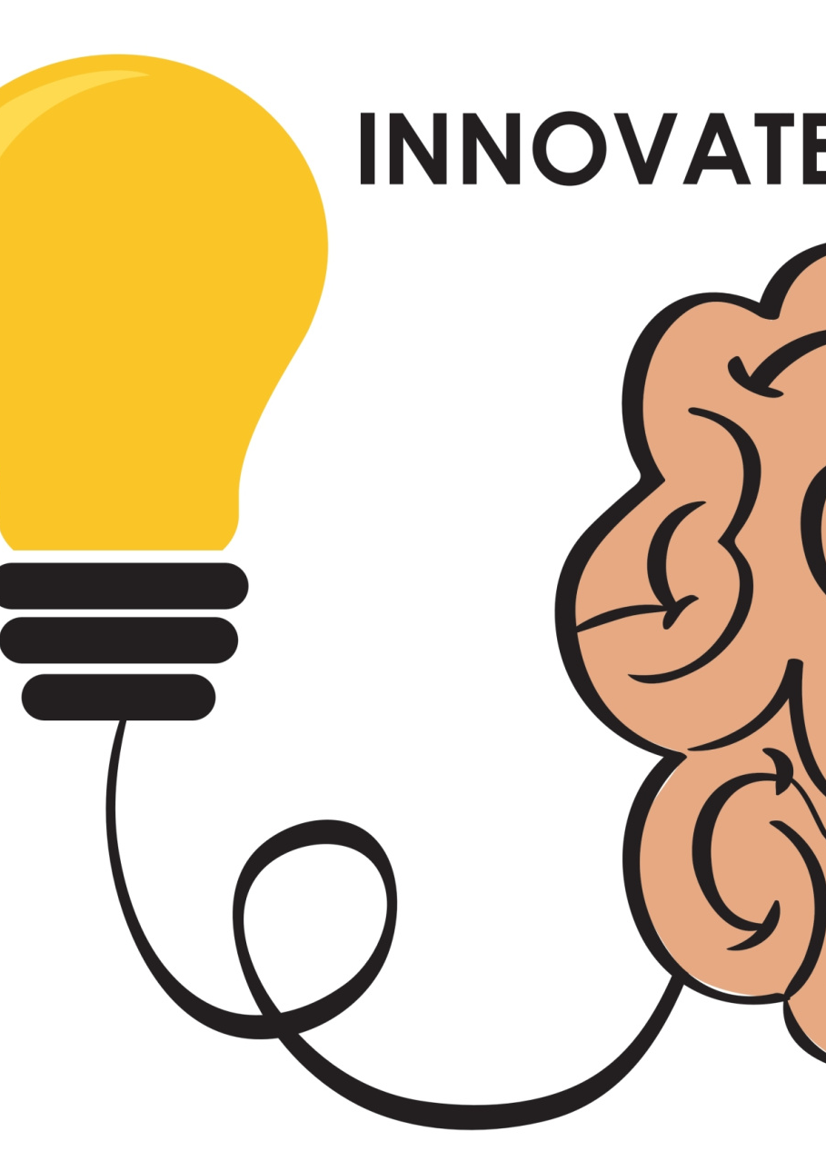
主动参与科研项目和竞赛
主动关注学校和社会科研项目信息，了解项目申请条件和流程。
关注科研项目信息
积极申请加入相关科研项目，锻炼科研能力。
申请加入科研项目
参加各类科技创新竞赛，展示创新成果，锻炼实践能力和团队协作能力。
参加创新竞赛

Slide 6


加入创新团队和组织
选择团队
团队合作
根据兴趣和专业方向，选择适合的创新团队或组织。
在团队中发挥专业优势，与成员紧密合作，共同完成科研项目和创新任务。

Slide 7

注重科研实践和应用
亲身实践
关注应用
参与实验设计、数据收集和分析，提升科研能力和创新思维。
注重实际应用和市场需求，将科研成果转化为产品或服务，创造更多价值。

Slide 8


不断尝试和探索
尝试新方法和思路
保持好奇心
探索未知领域和技术，提升专业知识与技能。
追求新的科研目标和创新成果，注重科研实践和应用。
01
02

Slide 9
提升专业素养与技能
02

Slide 10
持续学习专业知识
学习方式
阅读专业书籍，参加专业课程，听取讲座，利用互联网资源。
学习目的
更新和扩展专业知识库，获取行业动态和技术发展。

Slide 11


实践操作与经验积累
实践操作
经验积累
青年人应积极参与实验、项目实践、实习实训等活动，加深专业知识理解，提升技能水平。
不断积累经验，逐步提高专业素养。

Slide 12


培养解决问题的能力
培养能力
青年人需具备独立分析和解决问题的能力，通过学习和实践培养。
面对问题
敢于挑战，运用所学知识寻找解决方案，提升专业素养和技能。

Slide 13


参加行业交流与团队协作
交流与讨论
团队协作
了解行业动态，掌握前沿技术，提升自身能力。
锻炼沟通能力，培养团队精神，适应职场需求。

Slide 14

设定目标与持续反思
设定目标
青年人应设定明确的专业发展目标，并制定可行的计划。
持续反思
在实施过程中，要不断进行自我反思和调整，确保始终朝着正确方向前进。
提升专业素养与技能
通过设定目标和持续反思，青年人可以更好地提升自己的专业素养和技能。

Slide 15
参与科普宣传与科学传播
03

Slide 16
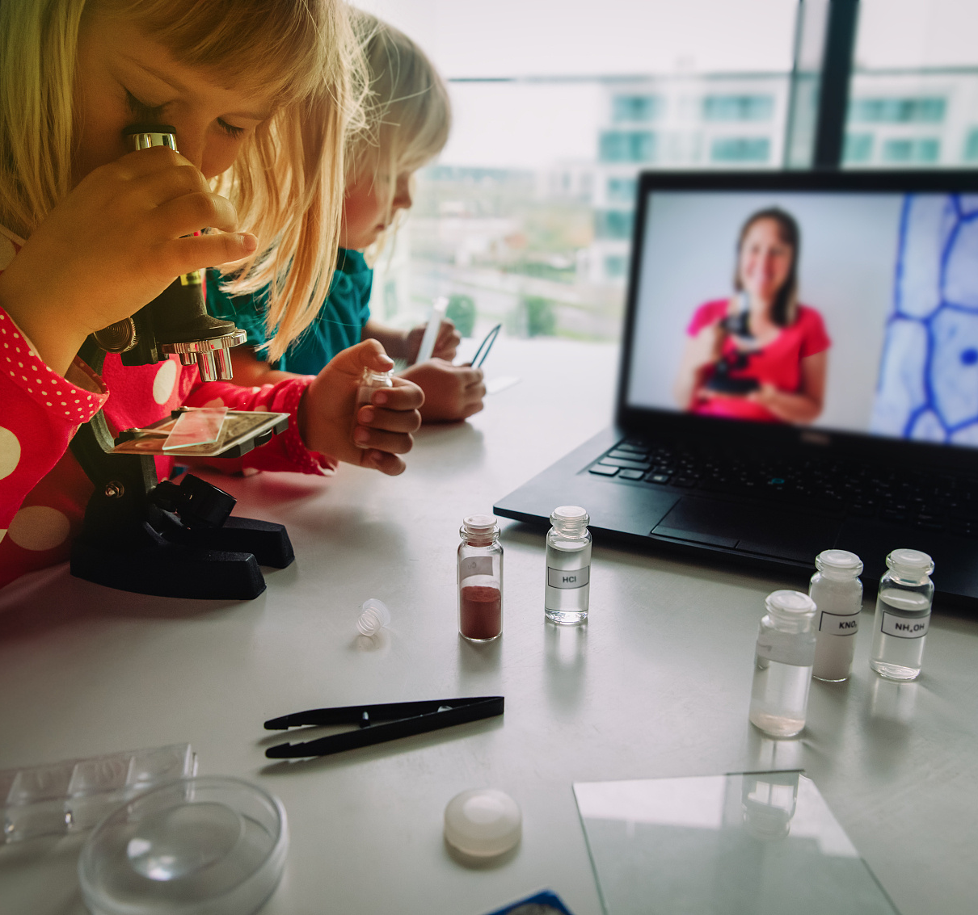
利用社交媒体传播科学知识：
利用社交媒体平台发布科学相关内容，制作科普短视频或图文结合的帖子，以生动有趣的方式介绍科学知识。

Slide 17

参与线下科普活动：
加入当地科普志愿者团队，参与组织或协助举办科普讲座、展览等活动，担任讲解员或引导者，与公众互动，解答科学疑问。

Slide 18

创作和分享科普内容：
撰写科普文章或博客，设计科普海报、宣传册，用于线上线下的宣传推广。

Slide 19

参与科学节目和访谈：
参与科学节目录制，分享科学知识和见解，提升公众对科学的兴趣和认识。

Slide 20

加入科普组织或成为科学传播者：
寻求与官方科普组织合作，提升科学传播专业性和影响力。

Slide 21

互动式科普：
利用VR、AR等新技术，开发科普游戏或应用，让用户在娱乐中学习科学知识。

Slide 22

关注并转发官方科普内容：
关注官方科普账号
转发分享科普内容，扩大影响力和传播范围。

Slide 23
关注科技动态
04

Slide 24



定期浏览科技新闻和资讯
01
02
03
科技新闻获取途径
科技新闻内容
科技新闻作用
浏览科技新闻网站、博客、科技媒体等渠道。
报道最新科技进展、新产品发布、行业趋势等。
帮助青年人了解科技发展的最新动态。

Slide 25

关注科技领域的专业期刊和学术论文
青年人应关注自己专业领域的学术期刊，定期阅读最新研究成果和论文，以深入了解科技发展的最新趋势和方向。

Slide 26


参加科技会议和研讨会
了解科技前沿动态
与同行交流
参加科技会议和研讨会，获取最新的科技研究成果、技术发展和行业趋势。
与业界专家和同行进行深入的交流和讨论，拓展视野，提高专业水平。

Slide 27

利用社交媒体和科技论坛
获取信息与交流
关注博主、专家，加入论坛和社群，探讨科技动态与趋势。

Slide 28


保持对新技术的敏感和探索精神
多渠道获取信息
保持敏感和探索精神
关注专业期刊、学术论文、科技会议、社交媒体、科技论坛等。
主动学习新技术、新应用，了解科技发展趋势和动态。

Slide 29
谢谢

